Slide 1

EXPERIENCIA DE CONDUCCIÓN
LSYSTEMS TAXI EC

Slide 2
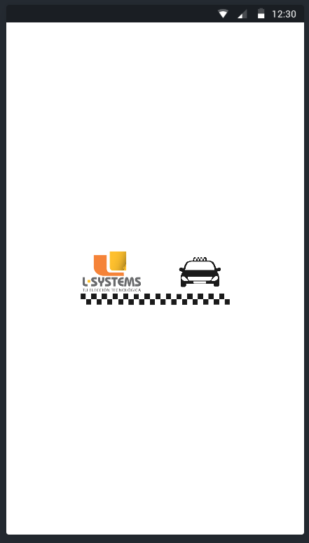

DESCRIPCIÓN
LSYSTEMS TAXI EC, es una aplicación eficiente, cuyo fin es permitir a los taxis legales, ingresar en la competencia tecnológica. Permitiendo la gestión de los recorridos solicitados por los clientes de forma sencilla, segura y efectiva.
No pierda la oportunidad de atender a clientes que desean utilizar el teléfono inteligente en la solicitud de servicio de transporte.

Slide 3
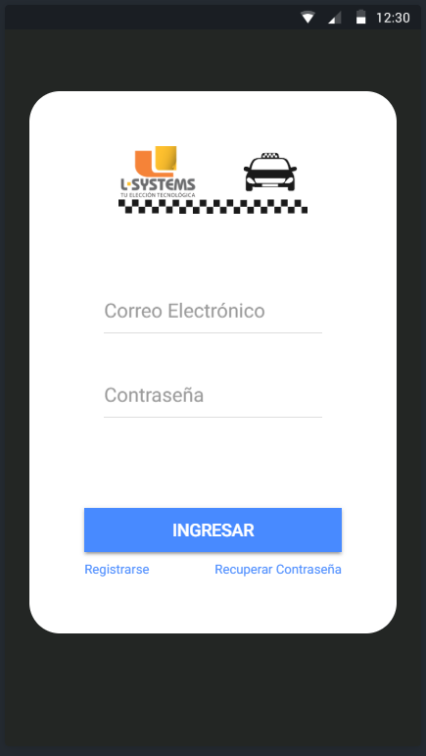

SEGURIDAD Y CONFIANZA
Sus datos se encuentran protegidos con los más altos estándares de cifrado y confidencialidad. Garantizamos que solamente personal autorizado por usted tenga acceso a su información.

Slide 4
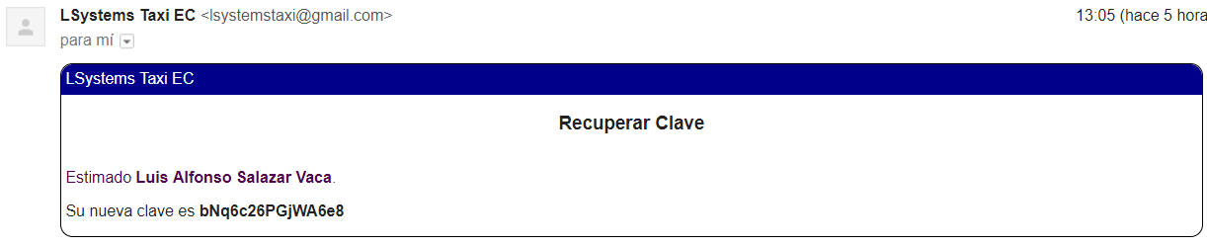
OLVIDO SUS CREDENCIALES?
No hay problema, ingrese su dirección de correo, y pulse en Recuperar Contraseña, le enviaremos su nueva clave a su correo electrónico en cuestión de segundos.

Slide 5
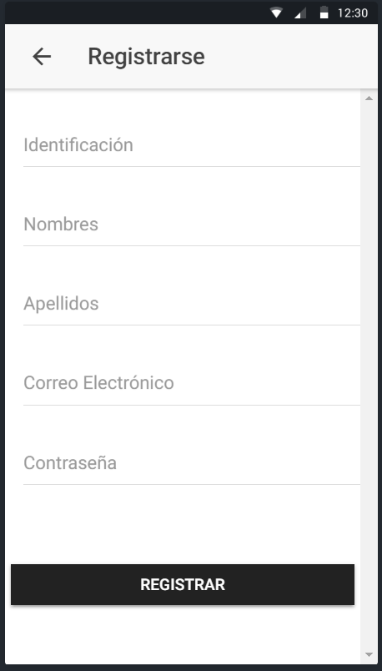
AÚN NO TIENE UNA CUENTA?
Los conductores pueden registrarse en el sistema, sin embargo deberán ser activados por el administrador para poder usar la aplicación.

Slide 6
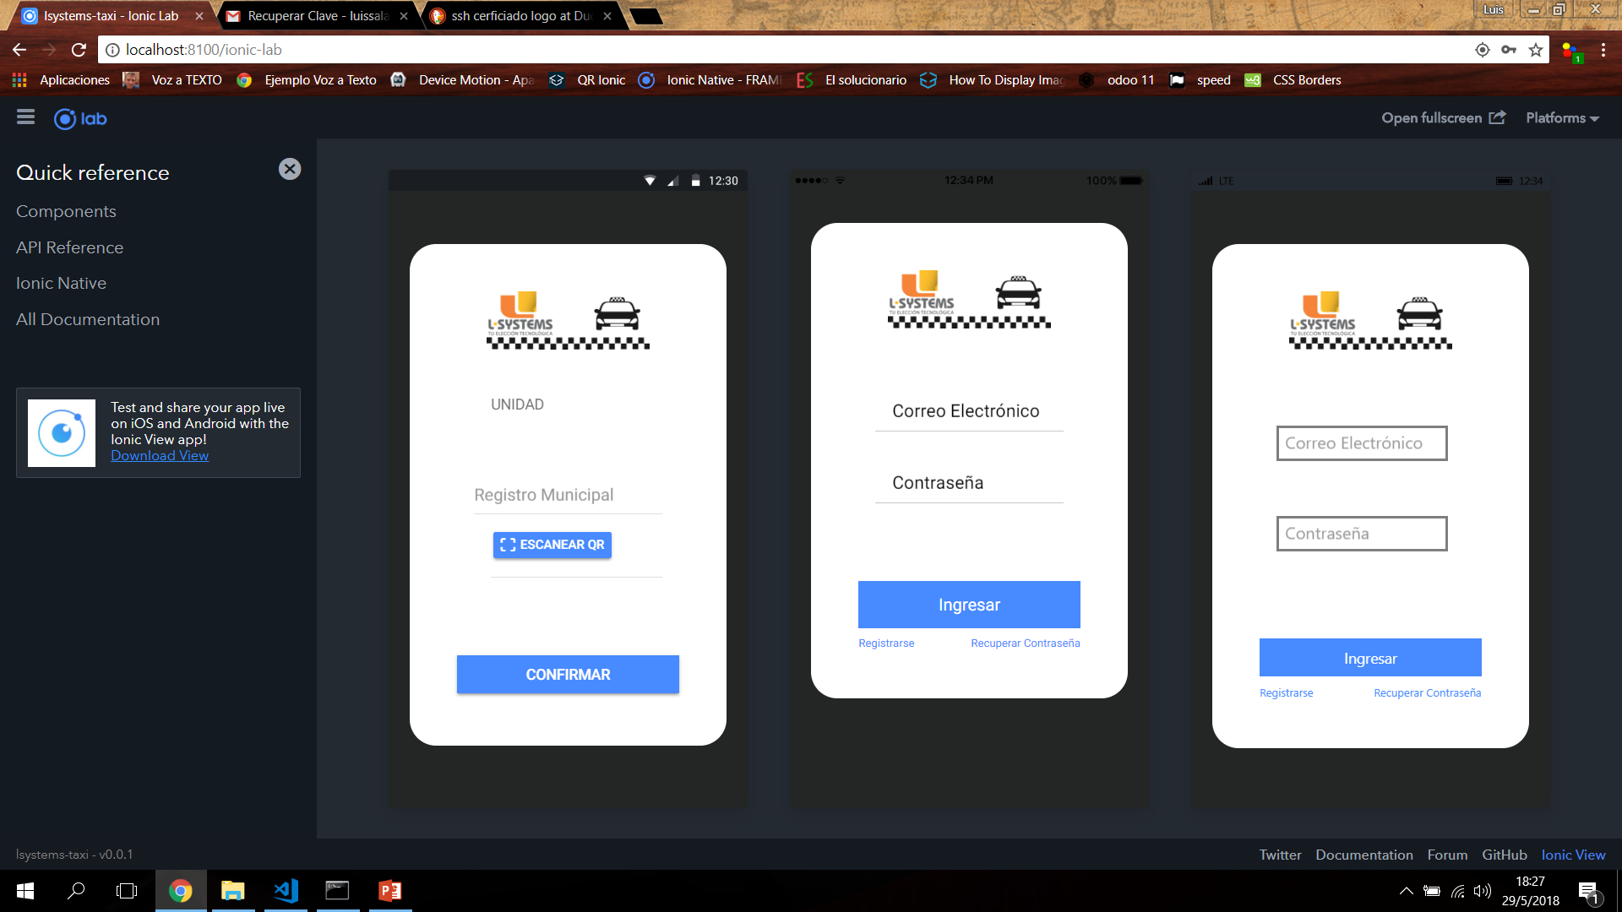
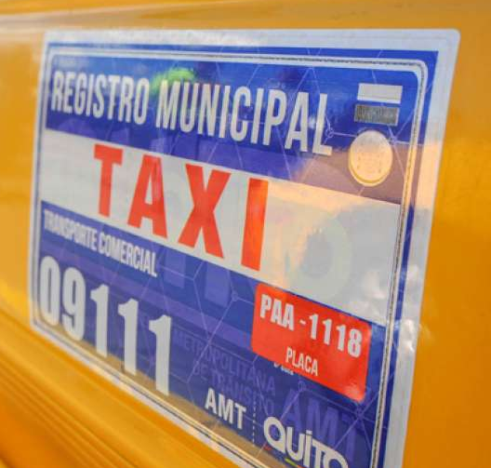
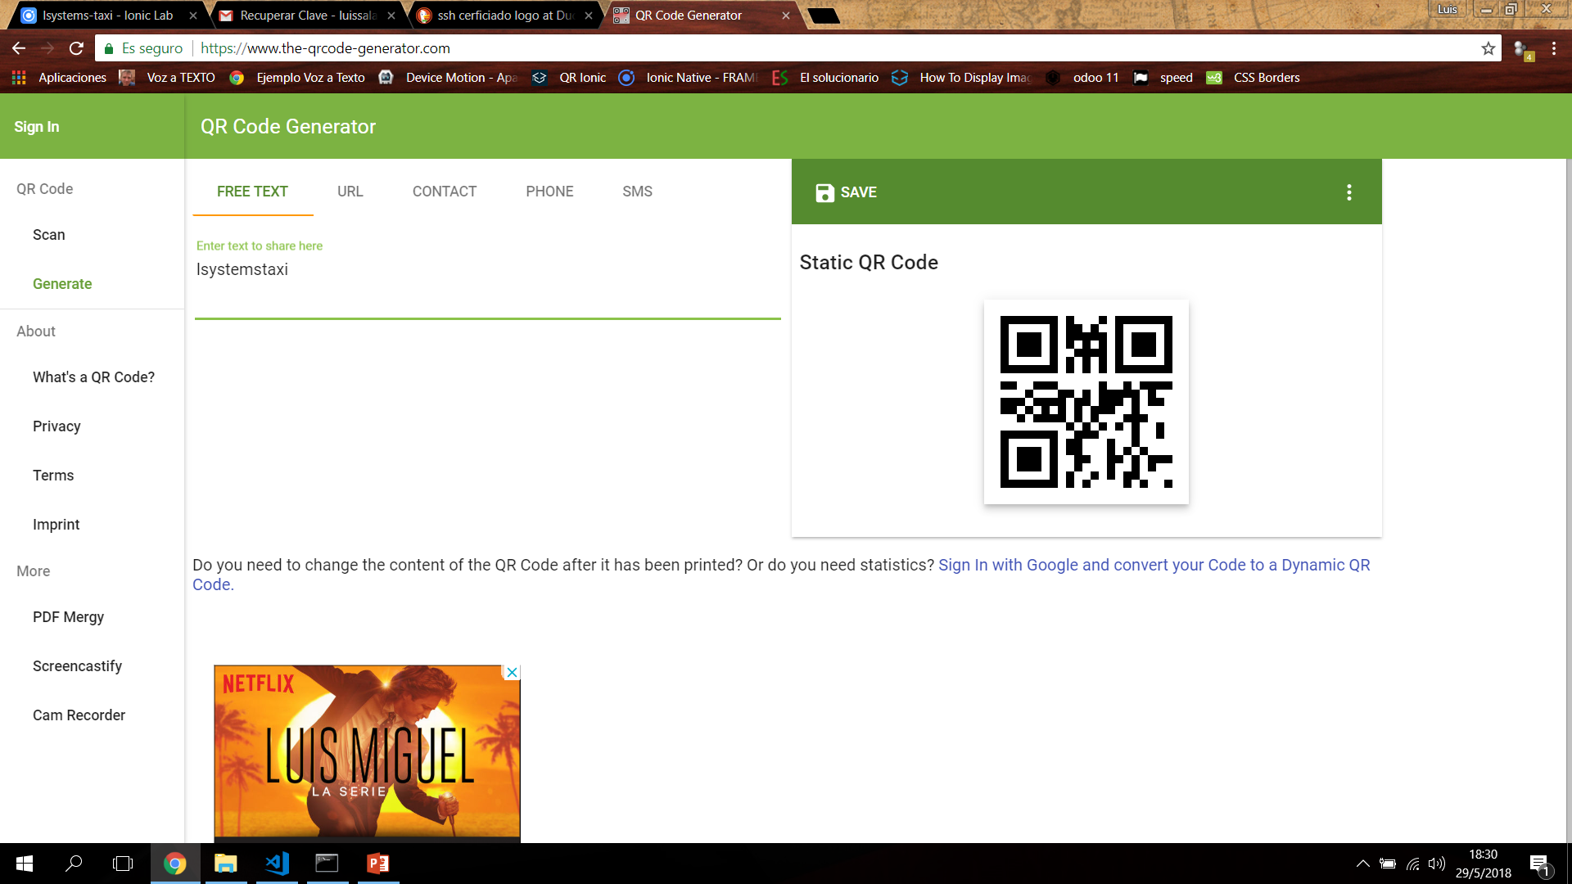
SELECCIONE LA UNIDAD QUE VA A CONDUCIR
Utilizando el registro municipal, o la lectura de un código QR, se confirma el número de unidad en la que el conductor operará el día de hoy.

Slide 7
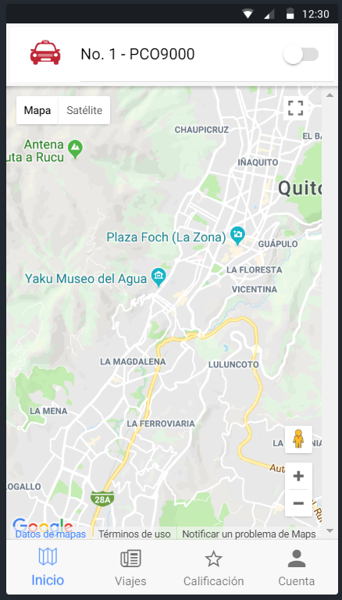
EN MARCHA
En la pantalla principal podrás controlar tu operación diaria. Solamente activa el modo viaje y estarás listo para tu primer viaje.

Slide 8
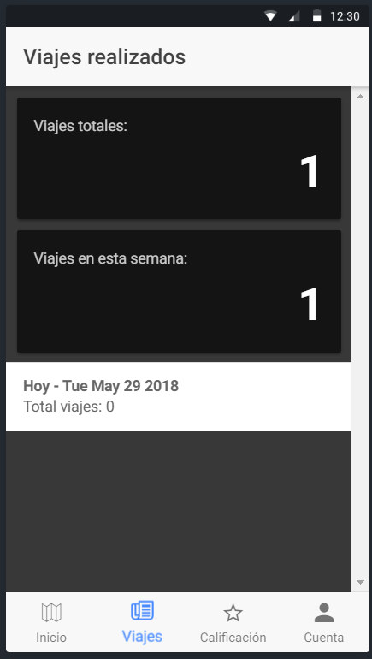
CUÁNTOS VIAJES HAS REALIZADO?
En la ventana de viajes podrás comprobar la cantidad de viajes que has realizado en total, en la última semana y el día de hoy.
Adicionalmente, podrás validar la cantidad de dinero obtenida tras cada viaje realizado.

Slide 9
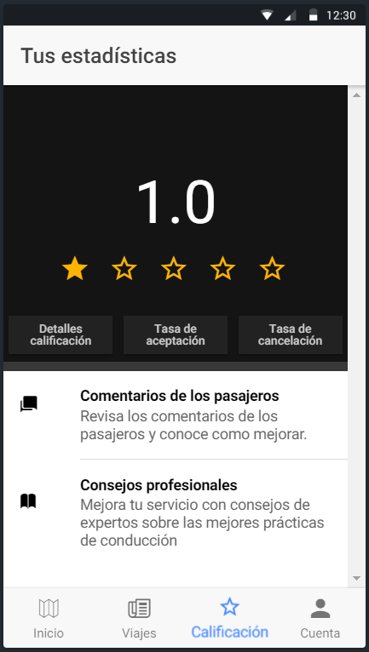
EVALUACIÓN DE TU SERVICIO
En la ventana de calificación podrás recibir, las evaluaciones que te han realizado los clientes que has atendido en busca de mejorar el nivel de tu servicio.

Slide 10
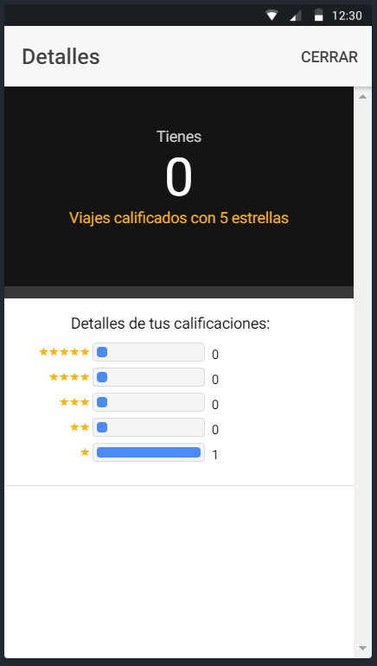
DETALLE DE EVALUACIÓN DE TU SERVICIO
Adicionalmente, podrás conocer cuántos clientes te han calificado con una, dos, tres, cuatro o cinco estrellas.
Mejora tu servicio, marca la diferencia, y conviértete en un conductor 5 estrellas.

Slide 11

PORCENTAJE DE ACEPTACIÓN DE VIAJES
Podrás conocer el porcentaje de viajes que has aceptado.
Te recomendamos mantener éste valor en 100%.

Slide 12

PORCENTAJE DE CANCELACIÓN DE VIAJES
Podrás conocer el porcentaje de viajes que has cancelado.
Te recomendamos mantener éste valor en 0%.

Slide 13
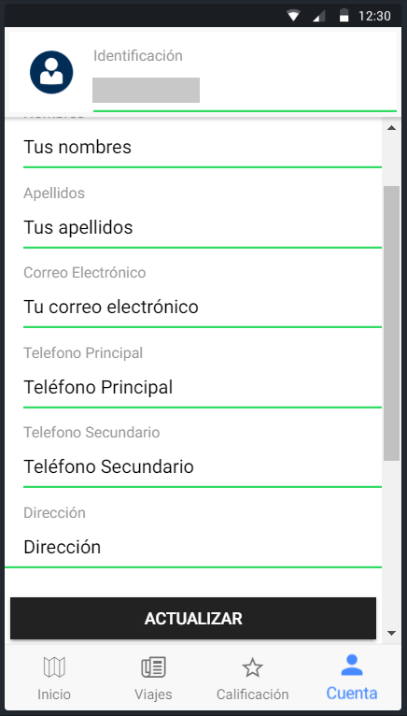
INFORMACIÓN ACTUALIZADA
Puedes mantener tu información de contacto actualizada.
Coloca tu foto favorita, ésta foto será visible ante los clientes que soliciten tus servicios.

Slide 14
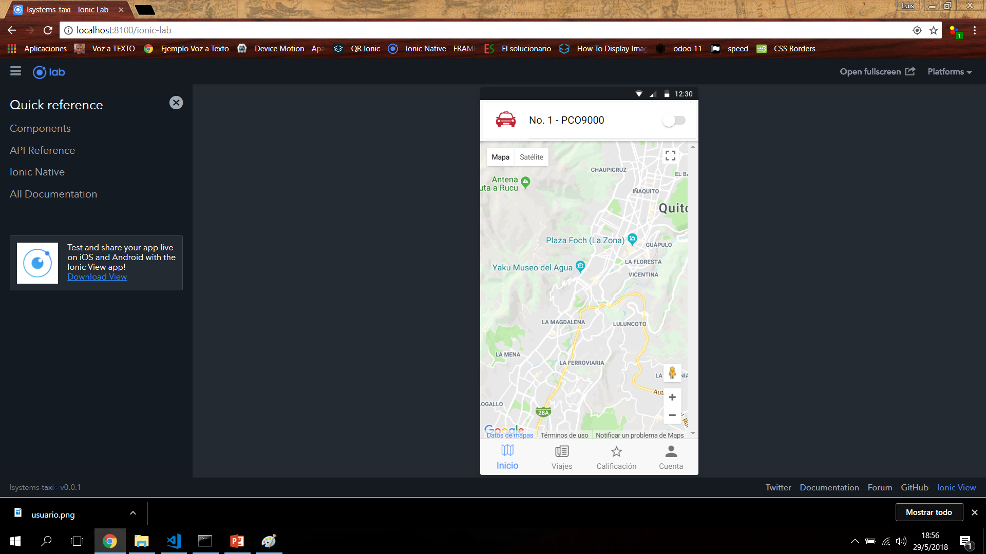
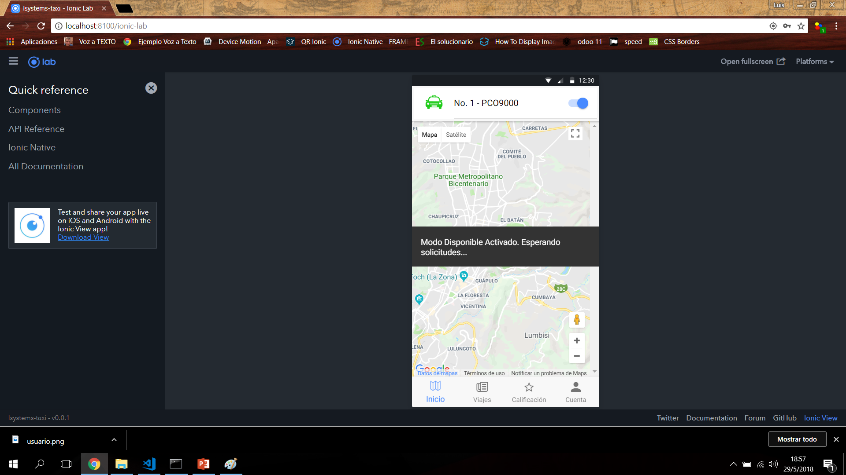
MODO VIAJE
Ahora estás listo para tu primer viaje.
En la pantalla principal activa el modo disponible y el sistema te asignará un cliente que requiera tus servicios.
Puedes pasar a modo no disponible si requieres un descanso.

Slide 15
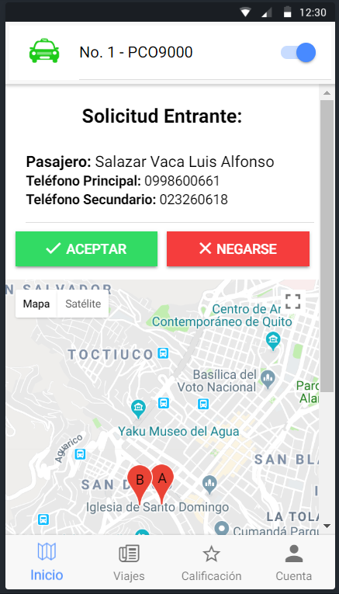
MODO VIAJE
Cuando un cliente se encuentre en cola de servicio, y el sistema te ha designado para atender este viaje, recibirás en la pantalla principal una notificación con sus datos de contacto y la ruta que desea cumplir.
No te lo recomendamos, pero si lo necesitas puedes rechazar la solicitud, escogiendo una justificación configurada por el administrador del sistema.

Slide 16
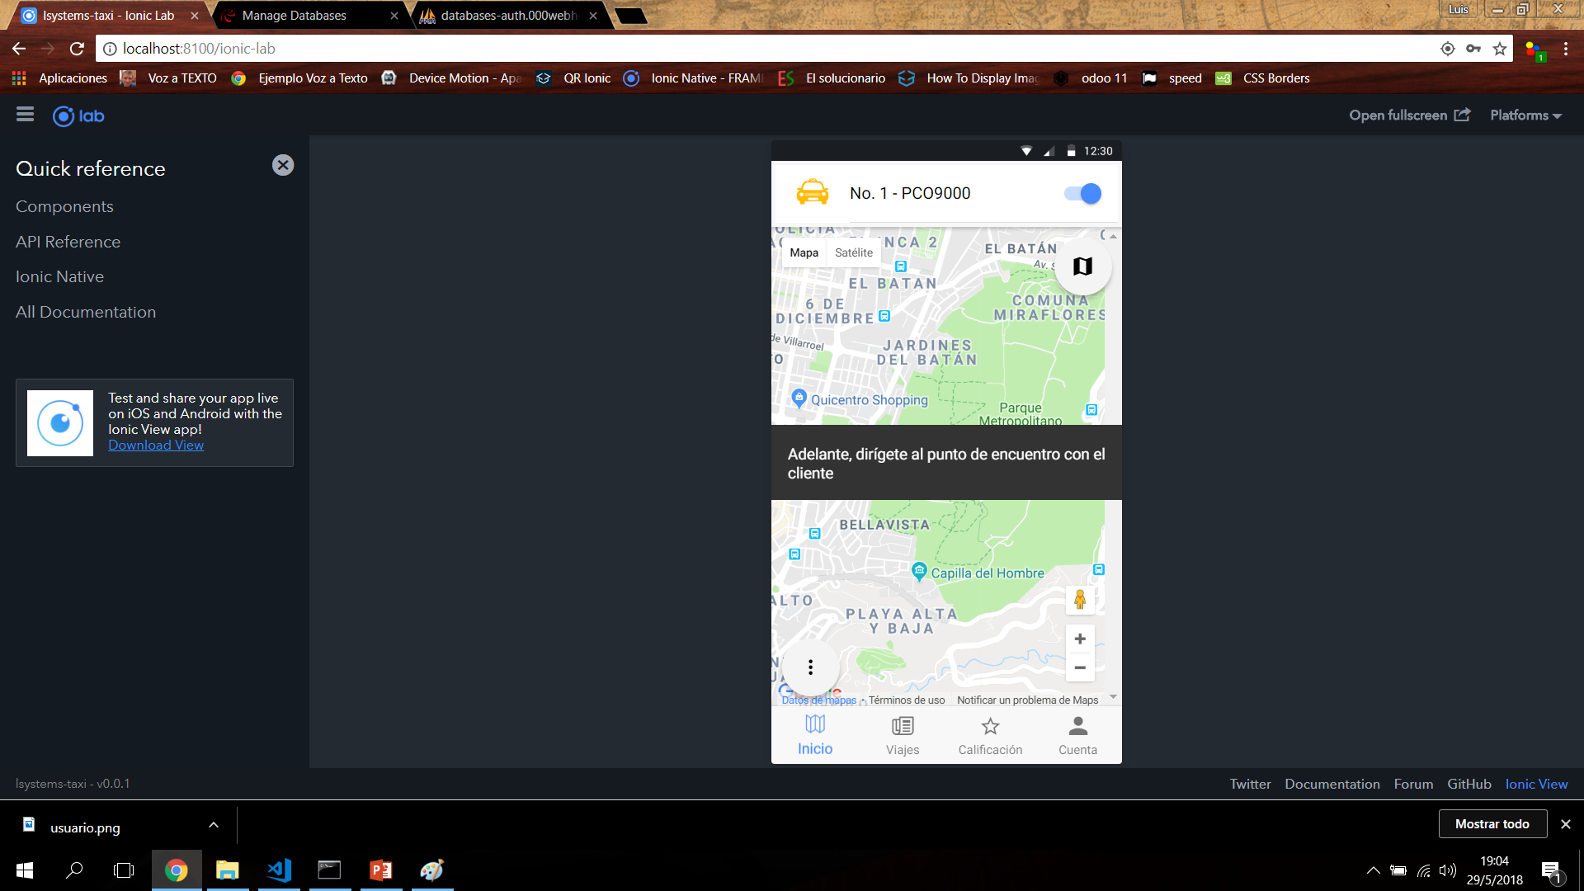
MODO VIAJE
Si aceptas la solicitud entrante, pasaras a modo “En camino al encuentro con el cliente”, y podrás validar la ubicación hacia donde dirigirte.

Slide 17
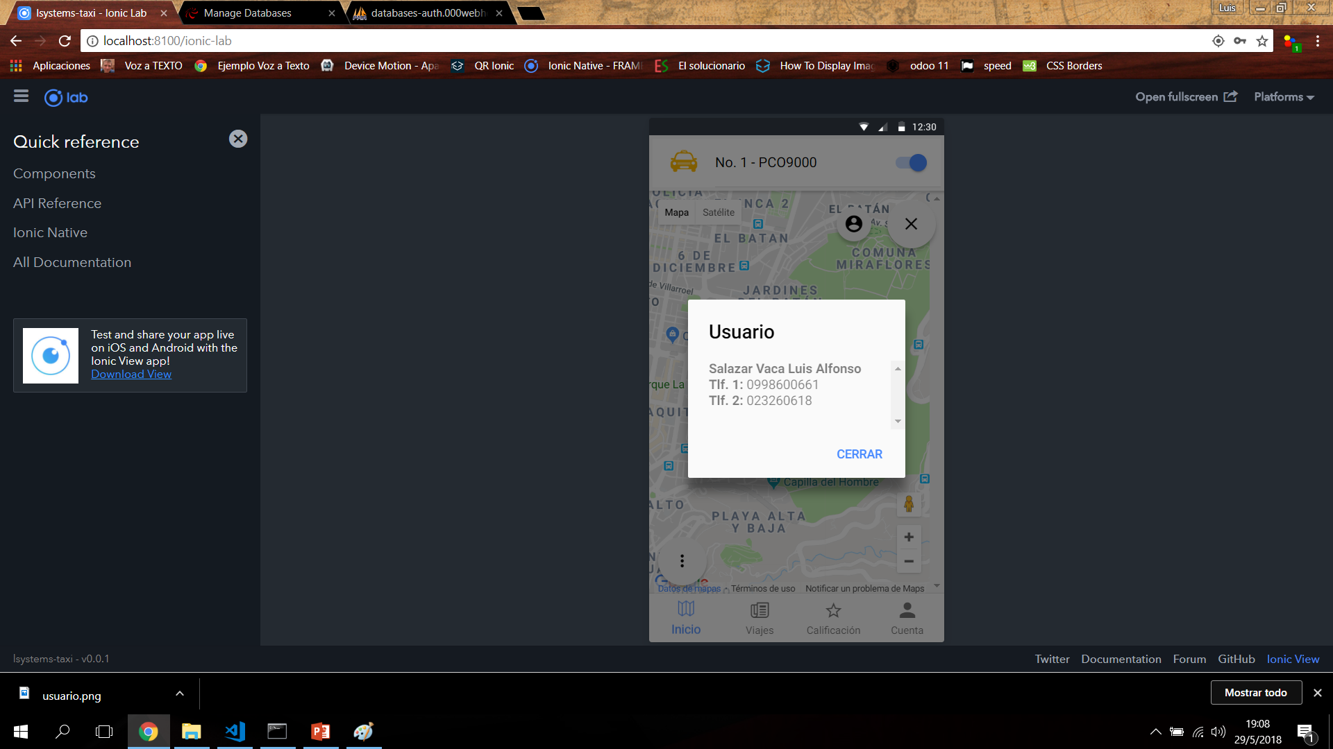
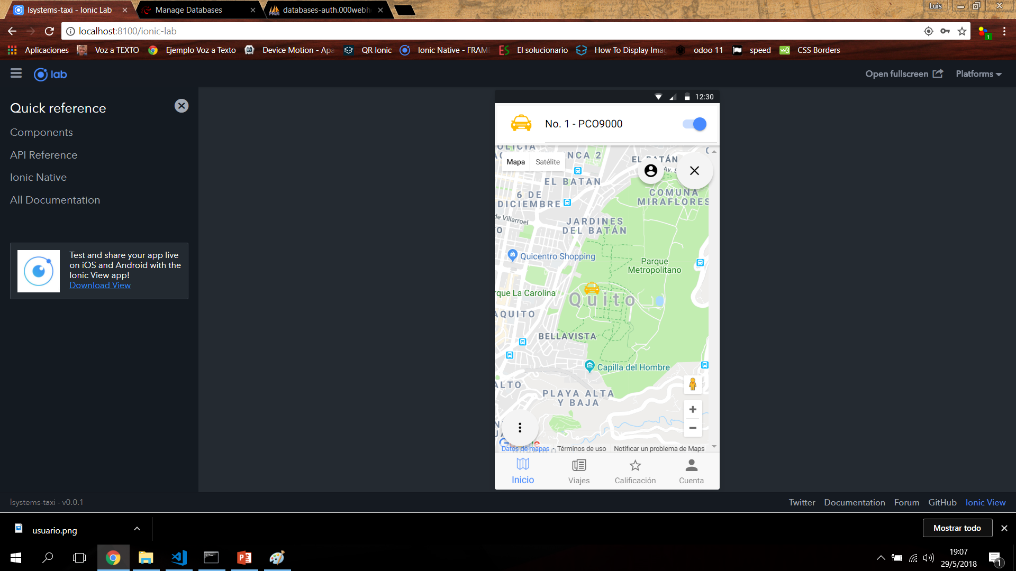
MODO VIAJE
Si necesitas comunicarte con el cliente, podrás hacer uso de las opciones del viaje para contactarlo.

Slide 18

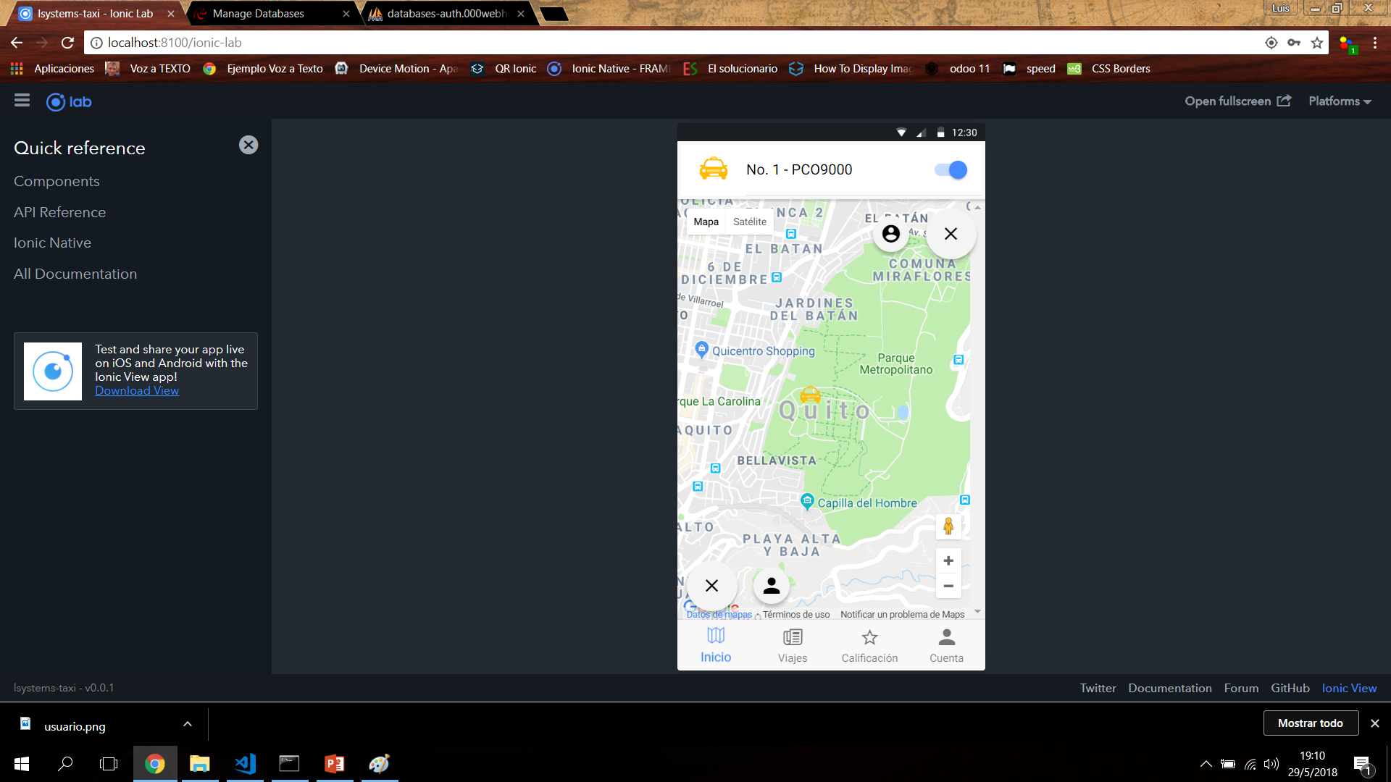
MODO VIAJE
Cuando llegues donde tu cliente, confirma que ha subido a la unidad y automáticamente pasaras a modo “En camino a destino solicitado”.

Slide 19
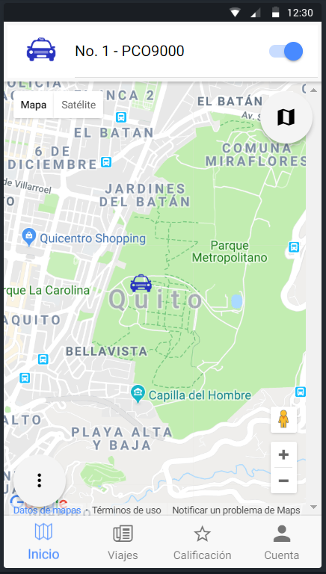
MODO VIAJE
Ahora dirígete al destino solicitado por el cliente.

Slide 20
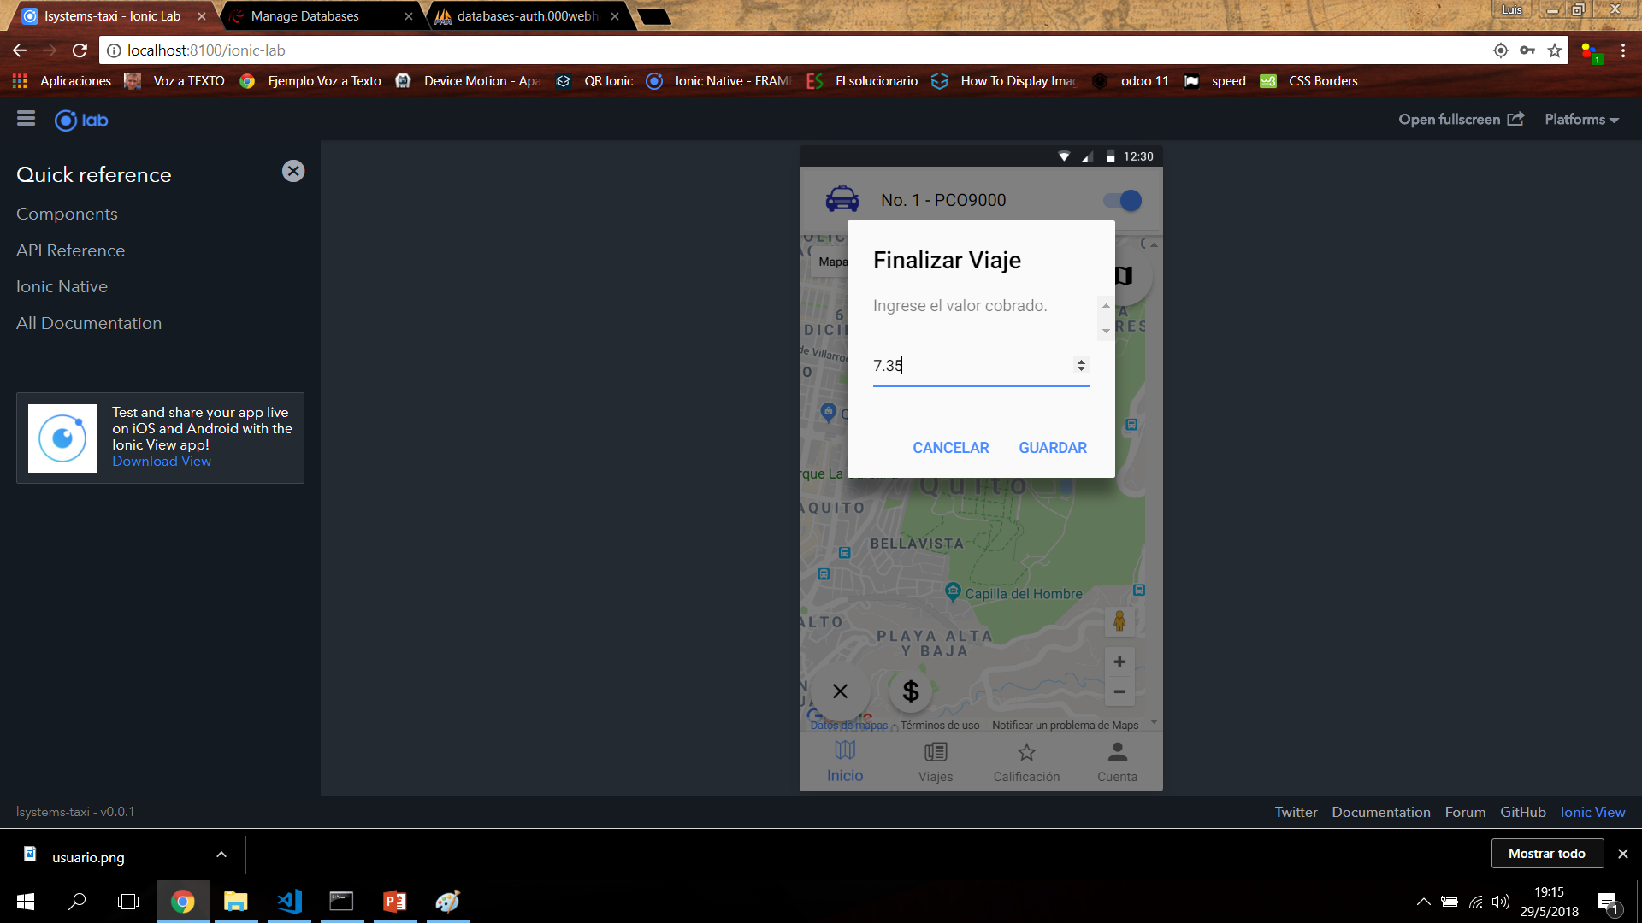
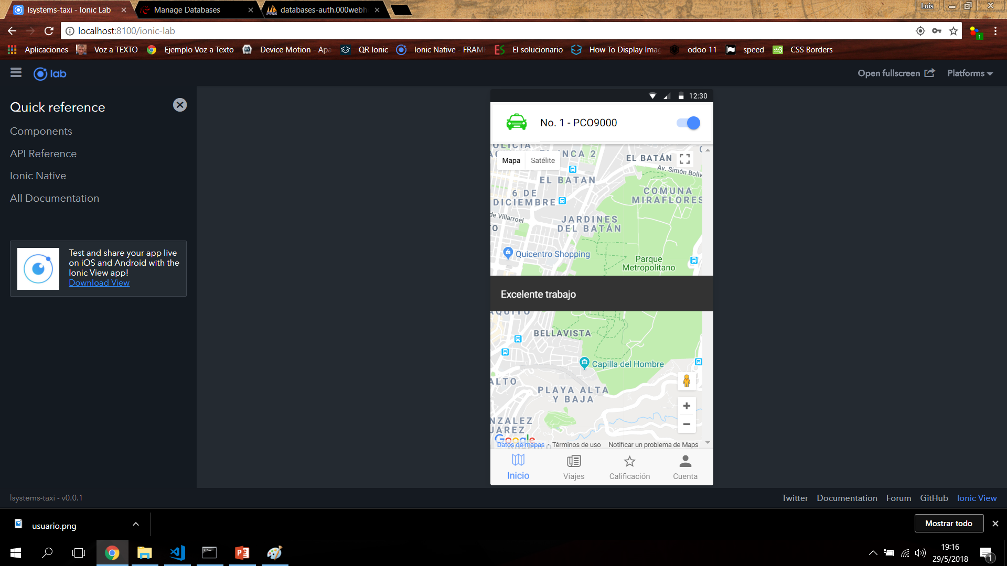
MODO VIAJE
Una vez alcanzado el punto de destino requerido por el cliente, utiliza las opciones de viaje para registrar el valor cobrado al cliente y finalizar el viaje.
Pasarás automáticamente a modo disponible, y estarás listo para tu próximo viaje.

Slide 21
LSYSTEMS TAXI EC

